Slide 1
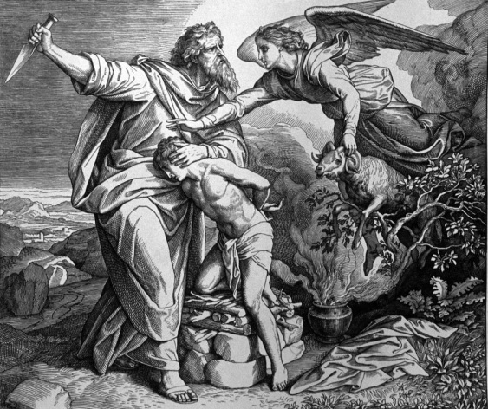
Opferung Isaaks
(1. Mose 22)
Julius Schnorr v. Carolsfeld 1860

Slide 2
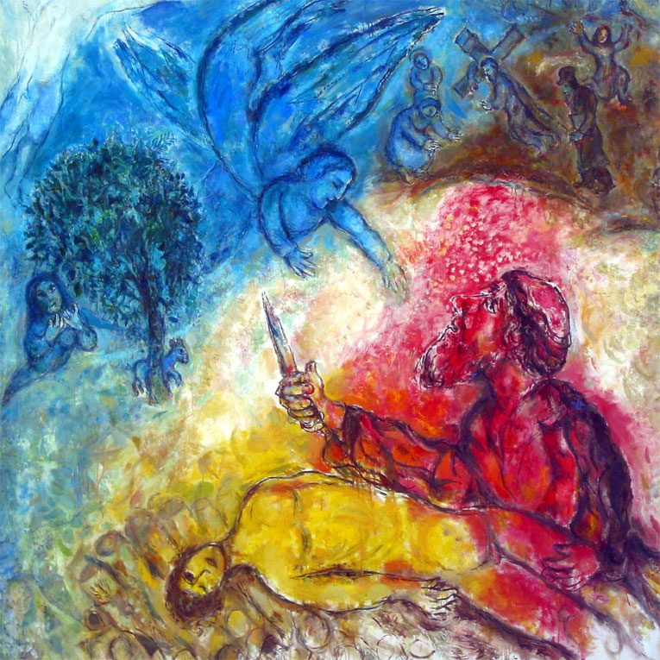
Opferung Isaaks
(1. Mose 22)
Mark Cagall 1960 - 1966

Slide 3
Opferung Isaaks (1. Mose 22)
Abraham
Himmlischer Vater
Ungemein gütiger Vater
Auf göttlichen Befehl den Sohn nicht verschont
Abraham hat die höchste Probe seiner Liebe bestanden
Abraham trug selbst das Messer in seiner Hand
Gott der Vater ist die Liebe
Der Vater hat seinen Sohn nicht verschont
Der himmlische Vater hat die höchste Probe seiner Liebe abgelegt
Der Vater hat selbst das Schwert gegen seinen Sohn gezückt (Sach 13,7)

Slide 4
Opferung Isaaks (1. Mose 22)
Isaak
Jesus Christus
Einziger Sohn, lange angekündigt
Geliebter Sohn (Vers 2)
Gehorsamer Sohn (ca. 33 Jahre alt)
Unschuldiger Sohn
Einziger Sohn, lange angekündigt
Der Sohn der Liebe (Kol. 1,13)
Er war gehorsam bis zum Tod (Phil. 2,8)
Unschuldiger Sohn, der von keiner Sünde wusste (Hebr. 4,15)

Slide 5
Ähnlichkeit in den Umständen vor der Opferung
Abraham wurde das Land Morija als Opferort angewiesen
Isaak hat auf dem Weg ein Gespräch mit Abraham geführt
Isaak trug das Holz selber
Isaak war am Tag der Opferung allein mit Abraham
Auf dem Gebirge Mirija wird Gott sicher den Ort gewählt haben, auf dem sein Gegenbild Isaak geopfert werden sollte
Jesus hat mit seinem Vater besonders beim Leidensgang gesprochen (Abba)
Von Jesus hieß es: „Er trug sein Kreuz.“
Jesus war von allen verlassen, und mit seinem Vater allein

Slide 6
Ähnlichkeit in den Umständen bei der Opferung
Isaak musste seine Kleider zur Opferung ablegen
Isaak wurde an Händen und Füßen gebunden
Isaak wurde von der Erde auf den Altar gehoben
Isaak wurde ganz und lebendig auf das Holz gelegt
Die Geduld Isaaks: schweigend ohne Widerrede
Jesus wurden seine Kleider abgenommen (Joh. 19,23)
Jesus wurde an das Kreuz genagelt
Jesus ist am Kreuz erhöht worden, vgl. Schlange (Joh. 3,14)
Jesus wurde wie sein Vorbild lebendig ans Kreuz gehängt, kein Bein wurde ihm zerbrochen
Jesus tatseinen Mund nicht auf wie ein Schlachtschaf

Slide 7
Ähnlichkeit in den Umständen nach der Opferung
Isaak war in den 3 Tagen der Wanderung im Herzen seines Vaters tot, er wurde ihm am 3. Tag lebendig wiedergegeben
Isaak wurde nach 3 Tagen wieder frei gemacht
Isaak kam danach wieder lebendig in seines Vaters Haus und wohnte dort
Isaak ist gleichsam von den Toten auferstanden, und ein Vater einer großen Menge geworden
Jesus ist wahrhaftig geopfert worden
Jesus konnte unmöglich im Tode gehalten werden
Jesus ist nach seiner Auferstehung und Himmelfahrt wieder zum Vater zurückgekehrt
Jesus ist nach Jes. 53,10 – 12 ein Vater unzähliger Kinder geworden

Slide 8
Ähnlichkeit in den Umständen, die Gottes Weisheit zeigen
Gottes Wahrheit: Diese Vorbild ist viele hundert Jahre vorher dargestellt und dann in der Kreuzigung Wirklichkeit geworden, zugleich das Wort Vers 8: Ein Schaf zum Brandopfer ersehen
Gottes Gerechtigkeit: Der unschuldige Sohn wird nicht verschont, das Lamm geopfert für die Sünde der Welt (2. Kor. 5,21)
Gottes Liebe:
Röm 8,32:Gott hat seinen einzigen Sohn nicht verschont, sondern hat ihn für uns
alle dahingegeben, wie sollte er uns mit ihm nicht alles schenken?

Slide 9
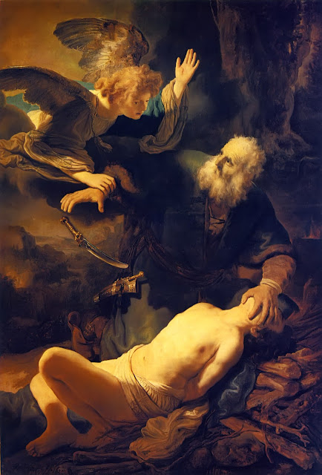
Opferung Isaaks
(1. Mose 22)
Rembrandt 1635

